Slide 1
Efektywność Inwestycji i Systemów Transportowych Jaspers – Niebieska Księga
dr inż. Rafał Kucharski
Katedra Systemów Transportowych, www.kst.pk.edu.pl
Politechnika Krakowska
semestr letni, 2018

Slide 2
I Potrzeba prognozowania
Kiedy i dlaczego potrzebne są prognozy?
Przykład: JASPERS – NIEBIESKA KSIĘGA

Slide 3

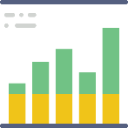
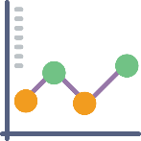

Jaspers – Niebieska Księga
Niebieska Księga dla projektów infrastruktury drogowej realizowanych w ramach perspektywy finansowej 2014-2020 została przygotowana przez ekspertów Inicjatywy Jaspers. Dokument jest uzupełnieniem i doprecyzowaniem wytycznych Komisji Europejskiej (Guide to cost benefit analysis of investment projects. Economic appraisal tool for Cohesion Policy 2014-2020, December 2014) oraz wytycznych krajowych w zakresie zagadnień związanych z przygotowaniem projektów inwestycyjnych w tym projektów generujących dochód i projektów hybrydowych na lata 2014-2020 w zakresie analizy kosztów i korzyści.
Niebieska Księga jest zalecana przez Ministerstwo Infrastruktury i Rozwoju w celu ujednolicenia metodyki przeprowadzania analizy kosztów i korzyści dla projektów sektora transportu, realizowanych w ramach Programu Infrastruktura i Środowisko. Może być również stosowana przez beneficjentów realizujących projekty transportowe w ramach innych krajowych lub regionalnych programów operacyjnych.
(www.pois.gov.pl)

Slide 4


Jaspers – niebieska księga
Prognozy ruchu
Przygotowanie prawidłowych prognoz natężenia ruchu ma zasadnicze znaczenie dla AKK. Prognozy te muszą uwzględniać zmiany na analizowanym odcinku oraz skutki planowanej inwestycji dla sieci drogowej. Mając na uwadze wymagania analizy ekonomicznej, prognozy ruchu należy opracować w szczególności dla:
wariantu bezinwestycyjnego W0
każdego z wariantu/ów analizowanych w ramach AKK.
Ponieważ niniejszy podręcznik ma służyć głównie do opracowywania AKK dla tzw. „dużych projektów” drogowych, dla których zaleca się stosowanie indywidualnego podejścia przy prognozowaniu natężeń ruchu, zakłada się, że projekty takie będą miały znaczący wpływ na zmiany potoków ruchu na większym obszarze oddziaływania projektu. Podstawą do wykonywania analiz oraz prognoz ruchu dla takich projektów jest przygotowanie aktualnego modelu ruchu, który wykonuje się opisanymi poniżej metodami.
Modelowanie Metody uproszczone

Slide 5
Jaspers – niebieska księga
Zasadniczo, na potrzeby projektów drogowych należy wykonywać prognozy ruchu za pomocą modelowania. Jedynie w uzasadnionych merytoryczne przypadkach mogą być stosowane metody uproszczone (np. ograniczenia czasowe, weryfikacja wyników). Jednakże należy mieć świadomość, że otrzymane wyniki będą mniej dokładne niż w przypadku modelowania.

Slide 6
Jaspers - Kiedy model?
rodzaj inwestycji | obszar miejski | obszar zamiejski
Inwestycje punktowe lub liniowe zmierzające do poprawy jakości lub bezpieczeństwa bez zwiększenia przepustowości. | Nie ma wymogu stosowania sieciowego modelu ruchu jeśli nie wystąpią ograniczania przepustowości
Przebudowa istniejącej drogi skutkująca większą przepustowością, np. przez poszerzenie (rozbudowa do drogi dwujezdniowej lub dodanie dodatkowych pasów ruchu). | Model obejmujący obszar w granicach miasta | Model regionalny lub krajowy z uszczegółowieniem obszaru znaczącego odziaływania planowanej inwestycji
Budowa nowej drogi o nowym przebiegu (w tym obwodnic miast). | Model obejmujący obszar w granicach aglomeracji, szczegółowy w granicach miasta. | Model regionalny lub krajowy z uszczegółowieniem obszaru znaczącego oddziaływania planowanej inwestycji.

Slide 7
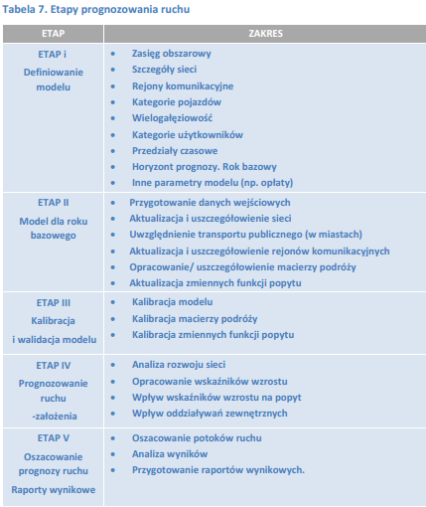




Etapy prognozowania ruchu

Slide 8
Wyniki modelu ruchu
Co otrzymamy z modelu ruchu i jak to wykorzystać do prognozy?

Slide 9
Wyniki modelu ruchu
Główne założenia modelu oraz wyniki prognozowania ruchu powinny być przedstawione w ramach AKK (lub dołączone jako osobny dokument), w tym jako minimum:
prognozowane natężenia ruchu na poszczególnych odcinkach, w relacjach źródło-cel, w ŚDR (poj/dobę),
średnie odległości podróży,
ruch źródło-cel dla poszczególnych odcinków sieci,
czas podróży na określonych odcinkach lub kategoriach odcinków o określonej długości,
prędkości podróży na poszczególnych odcinkach

Slide 10
Wyniki modelu ruchu (cd.)
Główne założenia modelu oraz wyniki prognozowania ruchu powinny być przedstawione w ramach AKK (lub dołączone jako osobny dokument), w tym jako minimum:
…
liczba podróży,
praca przewozowa na określonej sieci w poj-km i poj-godz w podziale na kategorie dróg/przedziały prędkości,
prognozę warunków ruchu w analizowanym okresie (poziom swobody ruchu) pokazującą wyliczone potoki ruchu w odniesieniu do przepustowości w okresie referencyjnym.

Slide 11
Prognoza popytu na przewozy - kolej
Przyszła liczba pasażerów i towarów na linii kolejowej, której można się spodziewać w wyniku zmian społecznych, ekonomicznych i przestrzennych a także środków podjętych w celu realizacji polityki transportowej.
Ta prognoza ma kluczowe znaczenie dla oceny zaproponowanych rozwiązań, wyboru najbardziej korzystnego rozwiązania i przygotowania wdrożenia dla tego wariantu.
W celu oszacowania prognozowanej wielkości popytu na usługi transportu kolejowego, należy wziąć pod uwagę następujące czynniki:
• zmiany demograficzne,
zmiany społeczno-ekonomiczne,
zmiany przestrzenne ,
zmiany w podziale zadań transportowych,

Slide 12
Prognoza popytu na przewozy - kolej
należy wziąć pod uwagę następujące czynniki:
• zmiany demograficzne, w tym:
liczbę ludności,
strukturę wieku z uwzględnieniem udziału studentów i uczniów,
poziom wykształcenia oraz
ilość osób w wieku produkcyjnym i nieprodukcyjnym,

Slide 13
Prognoza popytu na przewozy - kolej
należy wziąć pod uwagę następujące czynniki:
zmiany społeczno-ekonomiczne, w tym:
poziom produktu krajowego brutto na analizowanym obszarze,
dochody ludności,
liczba posiadanych samochodów prywatnych,
poziom bezrobocia,
struktura gospodarcza regionów obsługiwanych przez infrastrukturę kolejową,

Slide 14
Prognoza popytu na przewozy - kolej
należy wziąć pod uwagę następujące czynniki:
• zmiany przestrzenne prowadzące do zmian w lokalizacji potencjałów ruchu (istotne inwestycje zmieniające popyt na transport pasażerski i towarowy),

Slide 15
Prognoza popytu na przewozy - kolej
należy wziąć pod uwagę następujące czynniki:
zmiany w podziale zadań transportowych, będące w pewnym stopniu wynikiem zmian społeczno-ekonomicznych, lecz również oferty transportowej (w tym oddziaływania projektu) oraz polityki zarządzania ruchem na danym obszarze (obecność lub brak ograniczeń dotyczących użytkowania samochodów, miejsc parkingowych itp.).

Slide 16


Wyniki modelu ruchu - kolej
Kategorie ruchu:
międzyaglomeracyjny i międzynarodowy, międzyregionalny, regionalny, aglomeracyjny
towarowy z podziałem na rodzaje pociągów.
Motywacje podróży:
Służbowe,
Dojazdowe (do i z pracy, szkoły, itp. - podróże regularne),
Pozostałe (inne niż służbowe i dojazdowe).

Slide 17

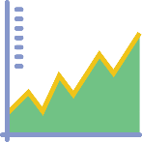
Wyniki modelu ruchu - kolej
Źródło ruchu:
ruch kolejowy dotychczasowy, na wielkość którego nie ma wpływu realizacja inwestycji,
ruch przejęty (pasażerowie kolei przejęci z innego środka transportu lub masa ładunkowa przejęta z transportu drogowego na rzecz transportu kolejowego),
ruch wzbudzony (tzn. nowi użytkownicy kolei którzy zaczęli podróżować w wyniku poprawy jakości usług).

Slide 18
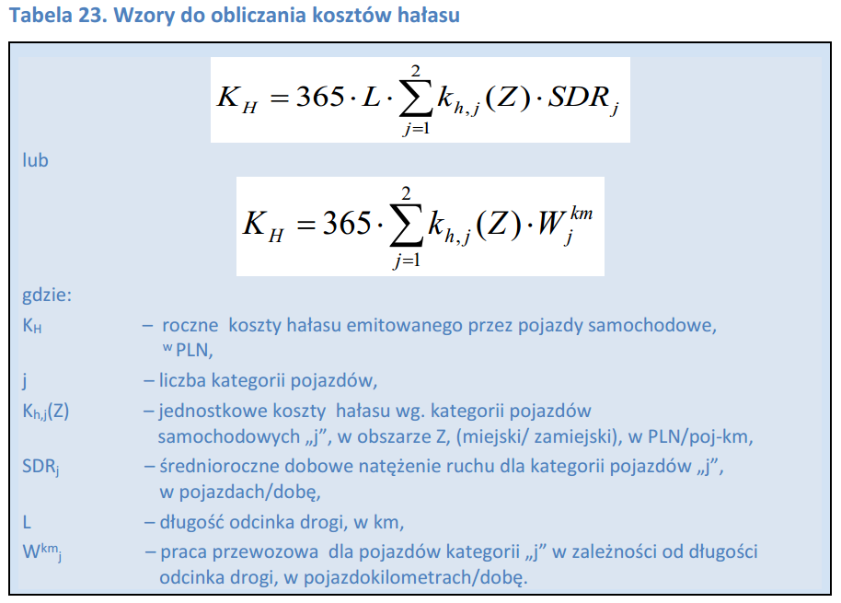
Wykorzystanie prognoz w innych obszarach

Slide 19
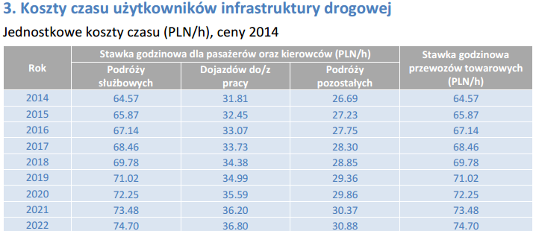
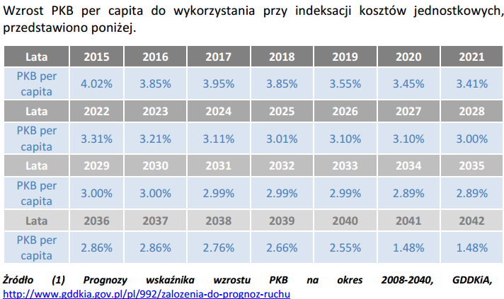
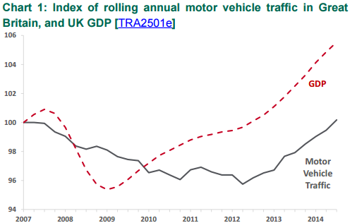
Założenia w prognozowaniu

Slide 20
Założenia w prognozowaniu
liczba ludności i jej rozmieszczenie
zamożność, koszty (bilety, paliwo, podatki, parkowanie)
wzrost PKB
liczba miejsc pracy i ich rozmieszczenie
ruchliwość (liczba podróży w dobie/mieszkańca)
rozkład podróży w dobie (godziny szczytu)
zachowania komunikacyjne (moda na rower, strach przed smogiem)
jakość komunikacji zbiorowej
pozostałe zmiany w sieci (prognozuję ruch na linii tramwajowej, a wzdłuż planują nową arterię)

Slide 21
Podsumowanie
Do oceny inwestycji trzeba rzetelnej prognozy.
Do wyboru wariantu trzeba rzetelnej prognozy.
Do zrobienia rzetelnej prognozy trzeba dużej wiedzy o funkcjonowaniu systemu.
Do zrobienia prognozy trzeba przyjęcia szeregu założeń – opartych o wyniki pomiarów
Żeby przekonać decydentów do wariantu potrzebna jest trzeba rzetelnej prognozy – wtedy ciężko dyskutować (vide: krakowskie metro).

Slide 22
Do zobaczenia za tydzień
Wykład 3:
Pomiary i obserwacje systemu transportowego.
dr inż. Rafał Kucharski rkucharski@pk.edu.pl

